Slide 2
Przez półtora roku, bo tyle to było czasu, realizowaliśmy projekt MAGIC ENGLISH z całą naszą klasą.

Slide 3
Już 1 września 2016 roku zaczęliśmy nad nim pracować i do pierwszego przedstawienia się szykować.

Slide 4
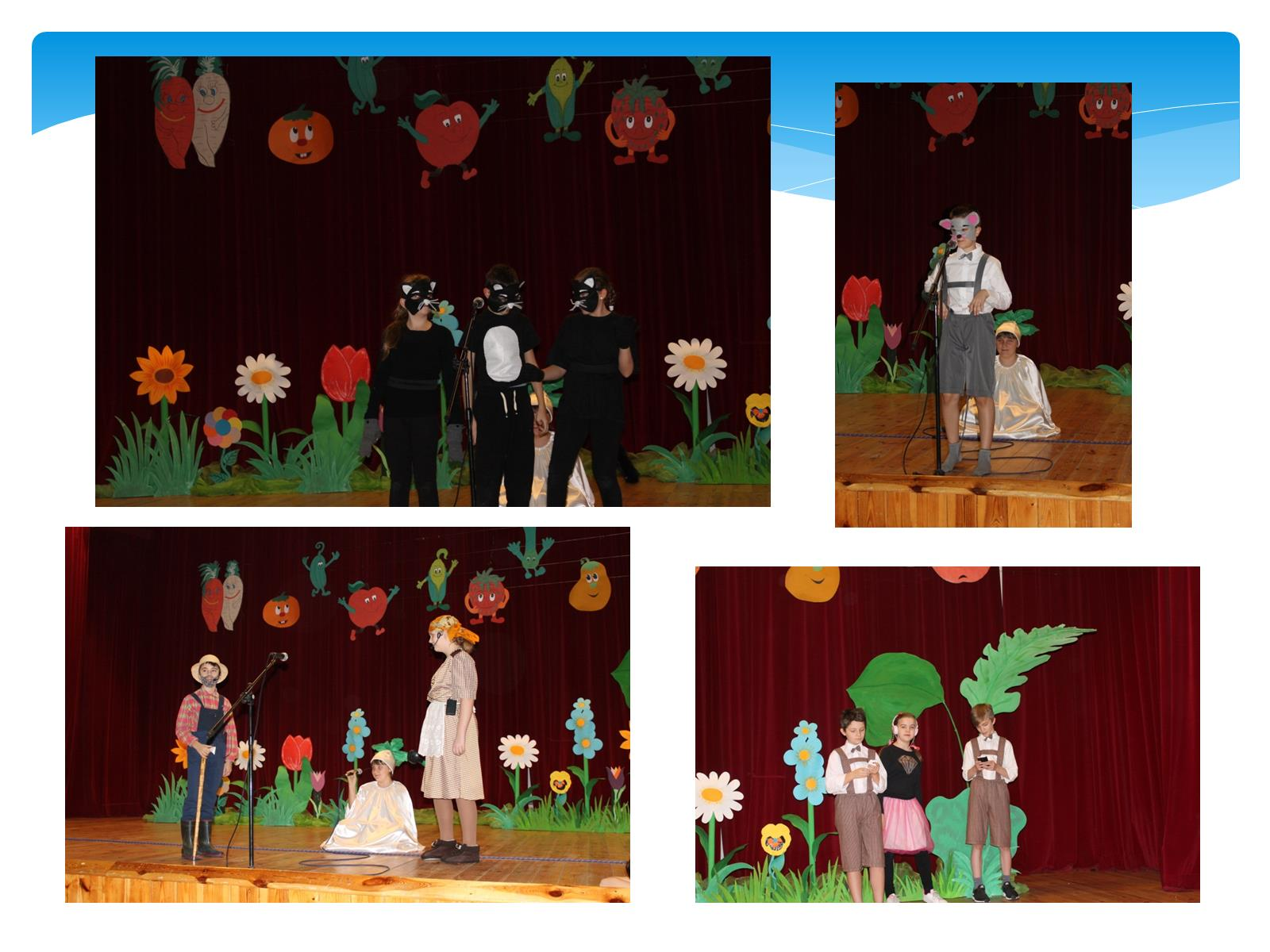

Slide 6
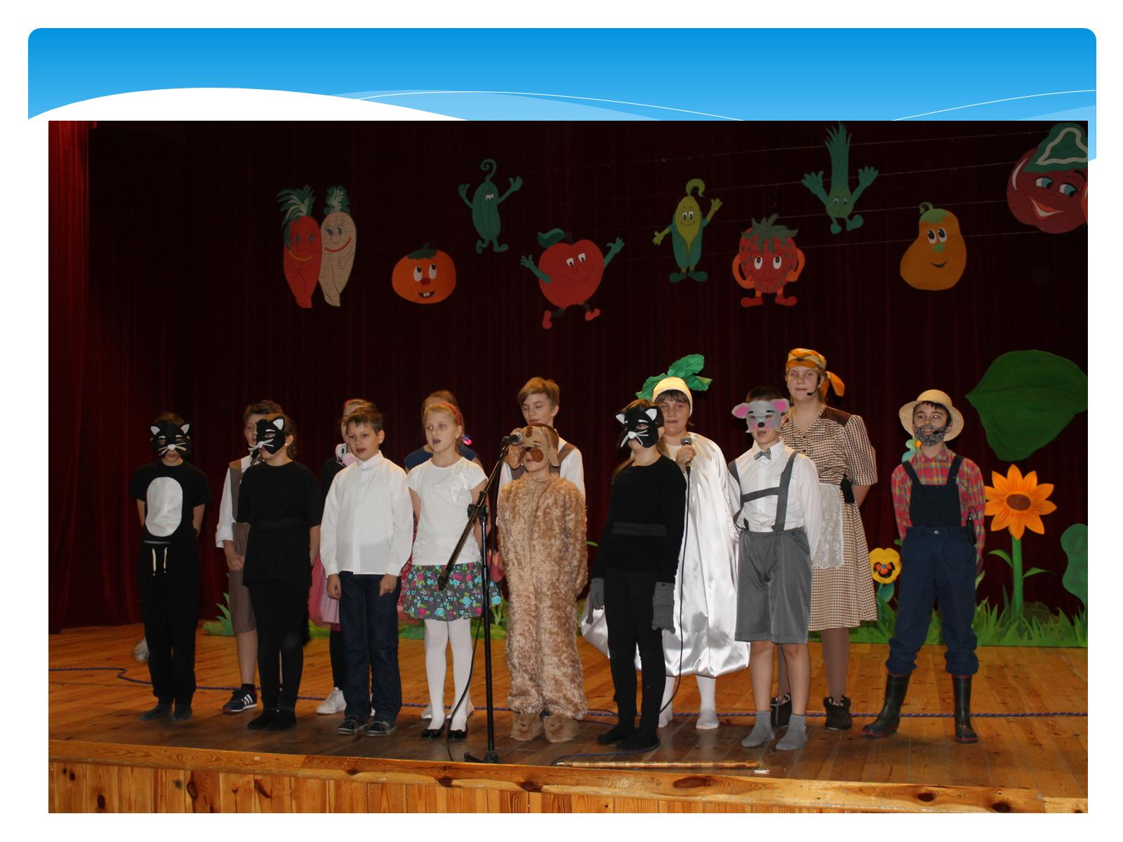

Slide 7
Potem było następne, o 6 koźlątkach, chowających się po kątach. W rolach głównych wilki dwa, każdy swoją rolę zna.

Slide 8
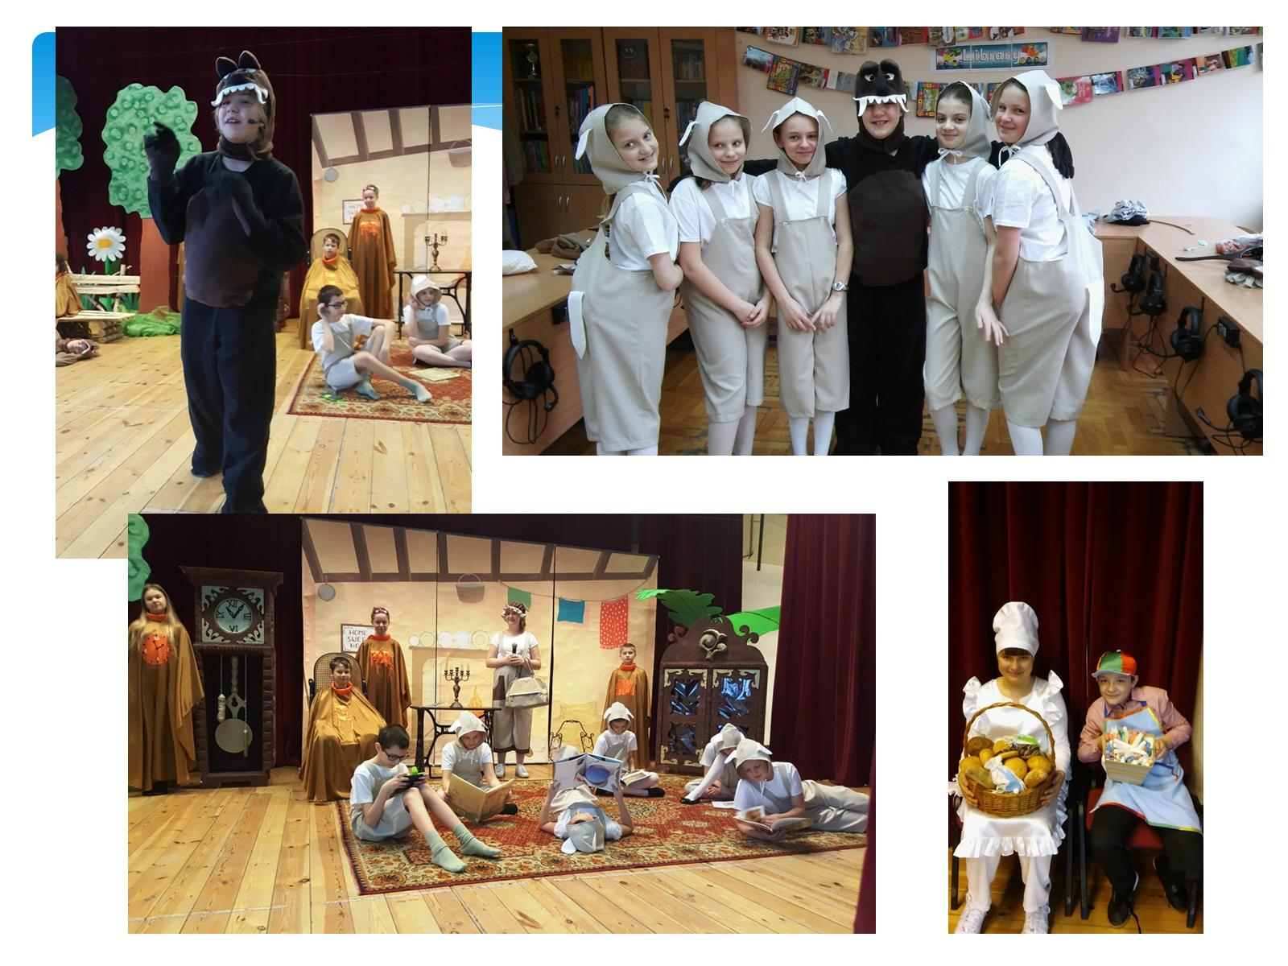

Slide 9
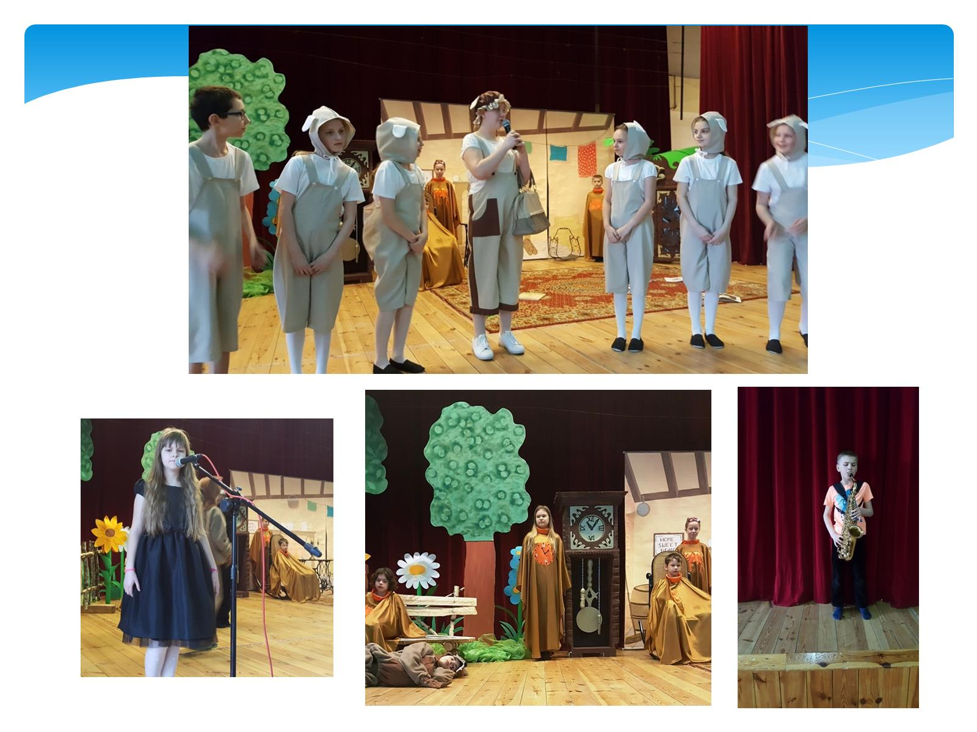

Slide 10
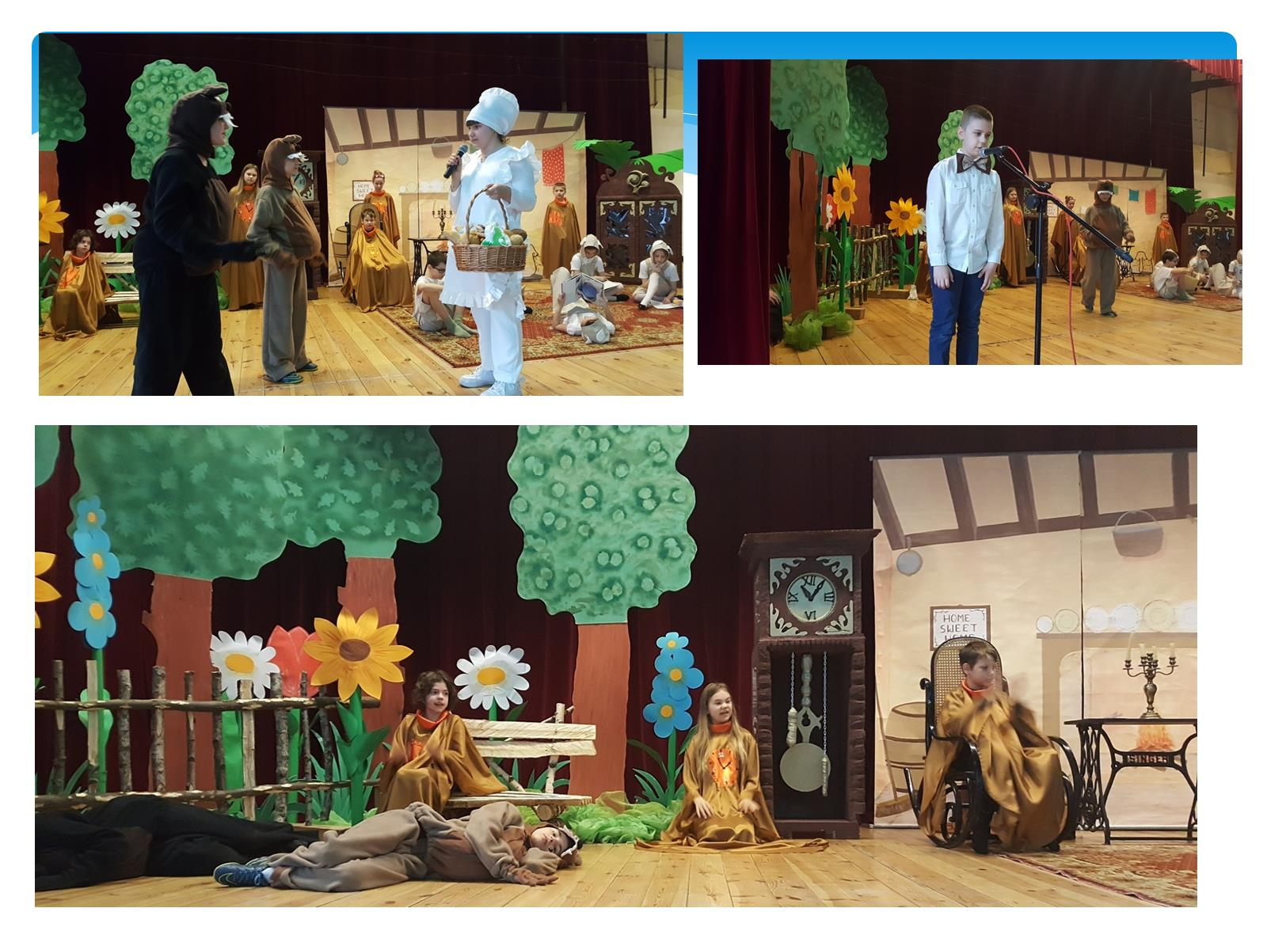

Slide 11
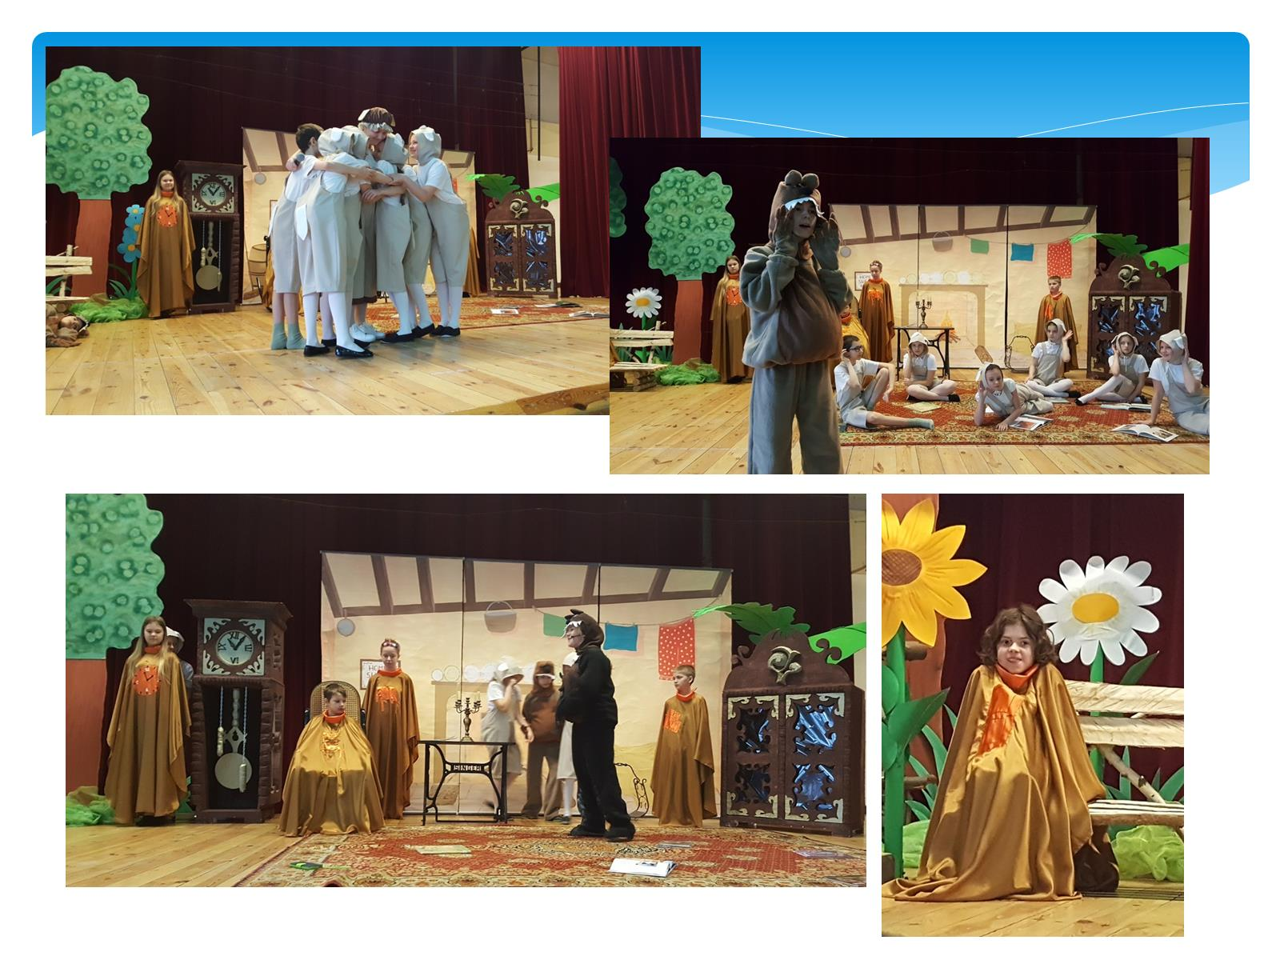

Slide 13
Trzy numery gazety MAGIC ENGLISH News nasza redakcja wydała. Przy każdym bardzo się postarała.

Slide 14
Pierwszy numer był o brytyjskich zwyczajach w Halloween.

Slide 15
Drugi opowiadał o obchodzonych tam świętach Bożego Narodzenia

Slide 17
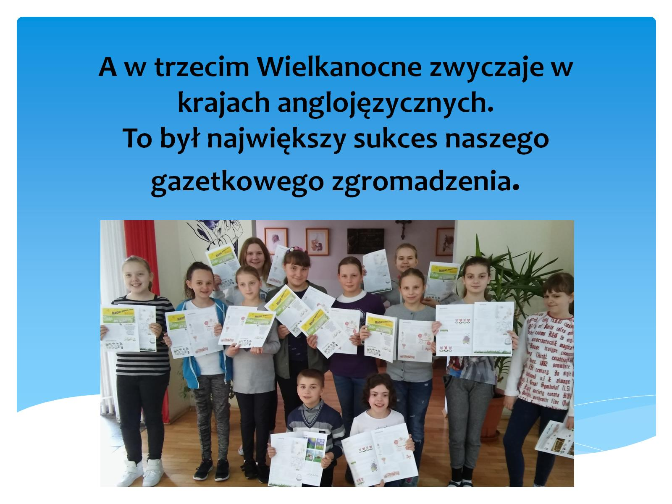
A w trzecim Wielkanocne zwyczaje w krajach anglojęzycznych. To był największy sukces naszego gazetkowego zgromadzenia.

Slide 19
Książki z Ambasady Amerykańskiej mamy, na wyścigi je czytamy.

Slide 20
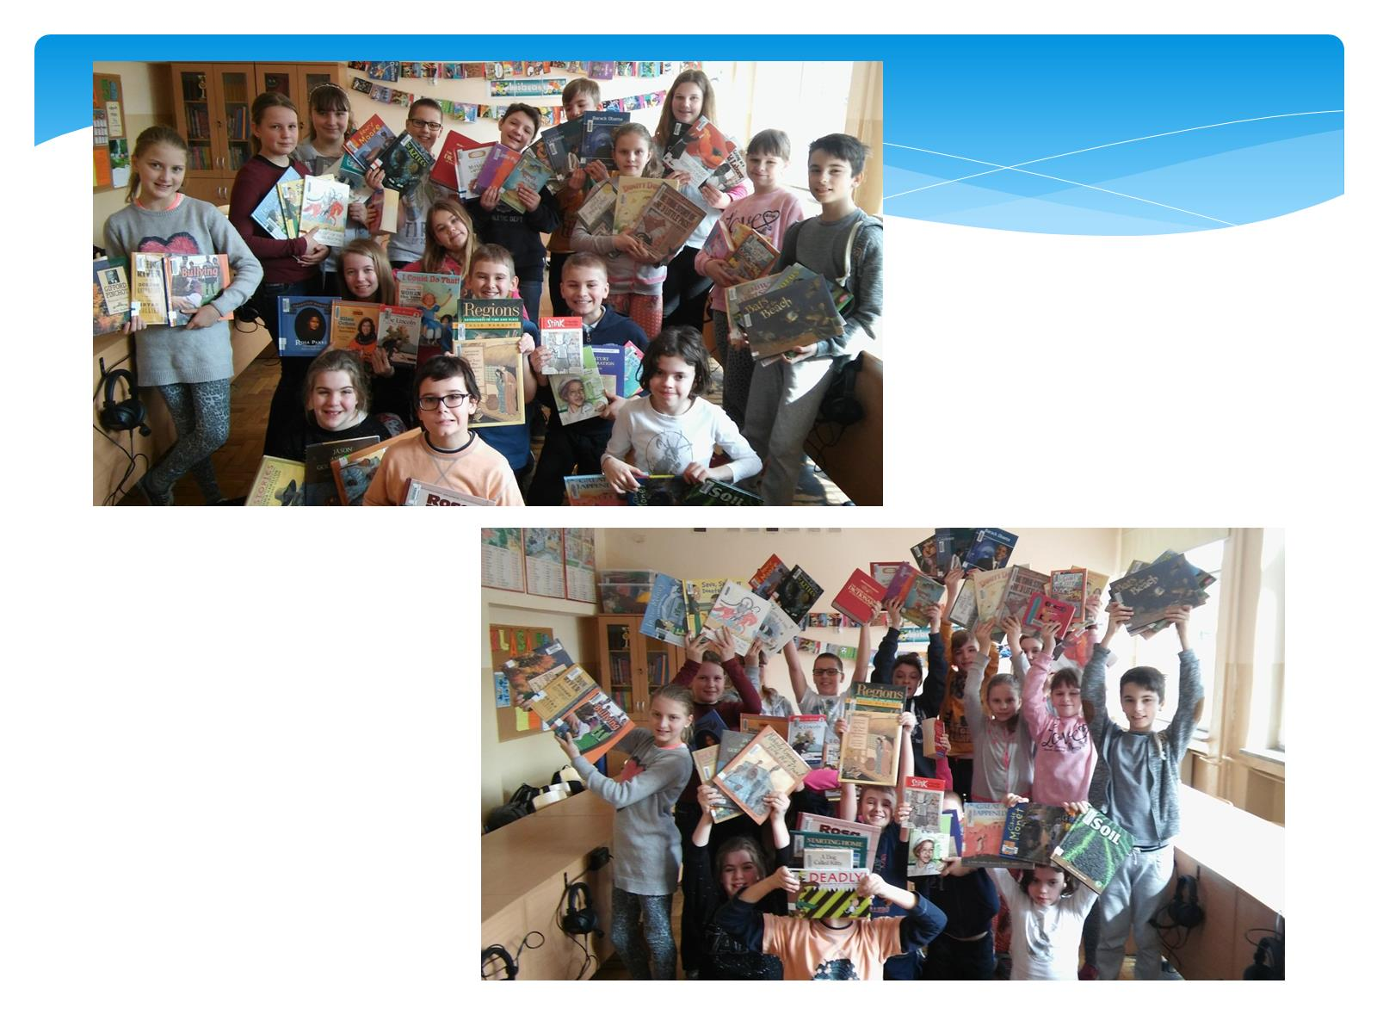

Slide 22
By pokazać jak aktywnie działa nasza biblioteka, zorganizowaliśmy lekcję czytelniczą. I chociaż czas szybko ucieka, pokazaliśmy, że książki się dla nas bardzo liczą.

Slide 23
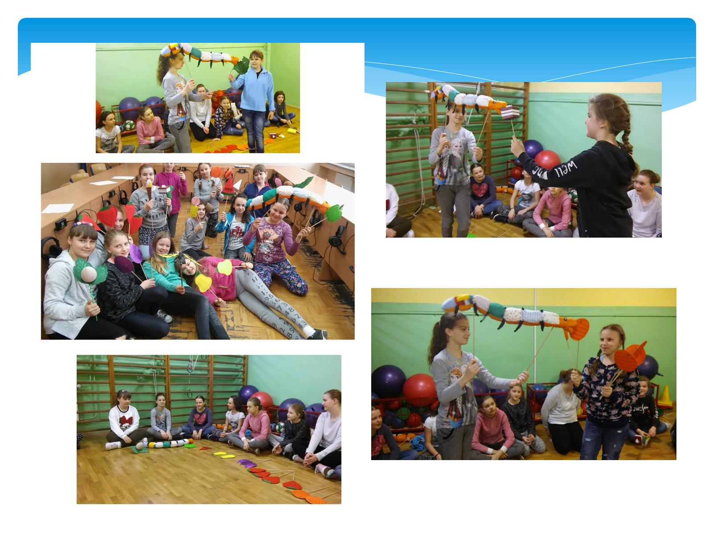

Slide 25
Zapraszaliśmy do nas lektorów z różnych świata stron. Najdłużej była u nas Trista.

Slide 26
Na pewno dobrze się z nami bawili. Każdy opowiadał o swojej kulturze. Jeśli chodzi o naszą wiedzę - zyski są duże. Teraz zostaje nam tylko czekać, aż znów ktoś przyjedzie (nie będziemy narzekać).

Slide 27
Odwiedzili nas też Diego i Barbara. Podczas ich zajęć zapomnieliśmy o istnieniu zegara. Zachęcali nas do nauki języka angielskiego, mieliśmy z tego wiele dobrego.

Slide 28
A w wakacje, też mieliśmy atrakcje. Idil i Solongo do nas przyjechały, o swoich krajach nam opowiedziały. Spędziliśmy z nimi miło czas, ich nauka nie pójdzie "w las".

Slide 30
W nagrodę za aktywne uczestniczenie w naszych zajęciach Hanna Filus została wyróżniona. Pojechała na dwutygodniowy obóz językowy, wróciła bardzo zadowolona.

Slide 31
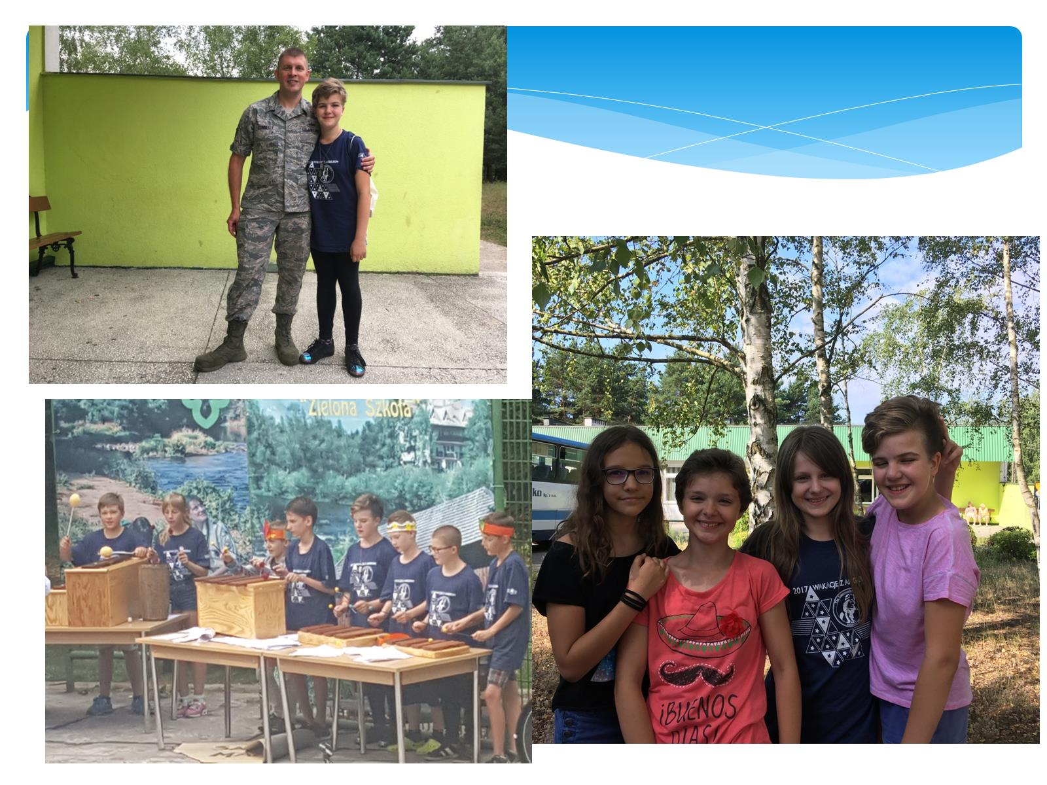

Slide 32
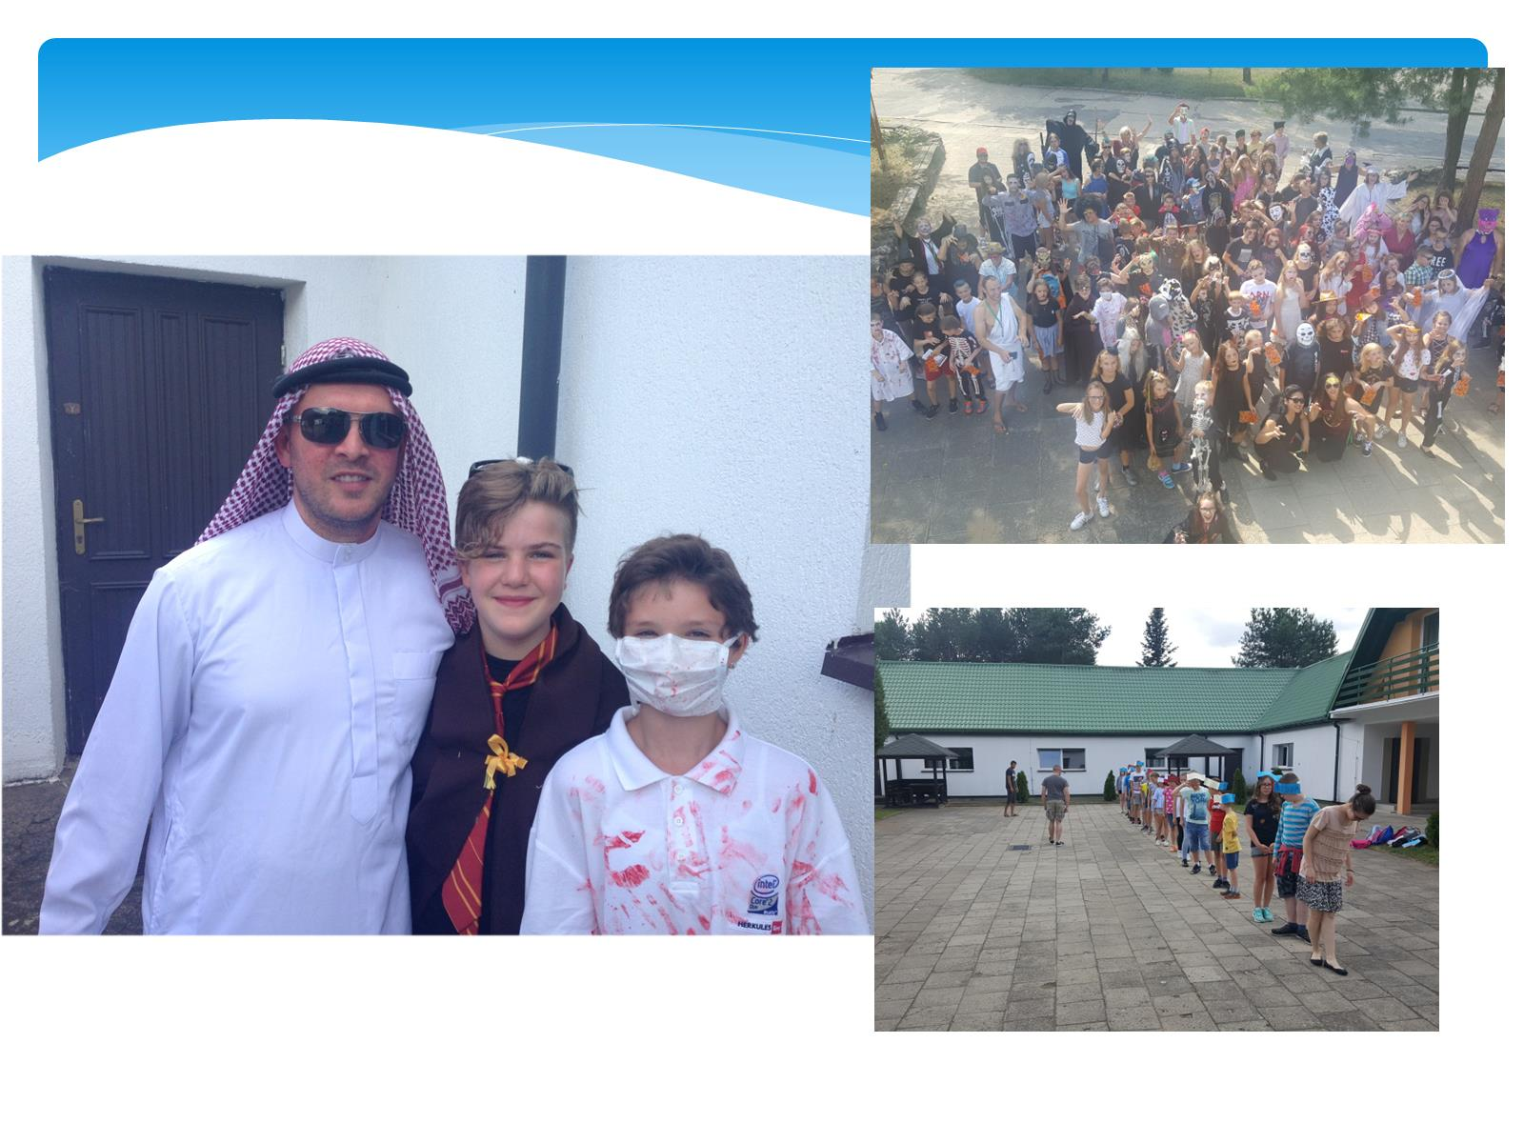

Slide 33
Braliśmy też udział w wielu konkursach. Na przykład na gadżet, który będzie promował naukę języka angielskiego. Wiele osób wzięło w nim udział, a to co powstało, to coś wspaniałego!

Slide 35
Odbył się też Gminny Konkurs Języka Angielskiego "Poznajemy Wielką Brytanię" Uczestnicy przedstawiali swoje prezentacje – takie mieli zadanie. Pierwsze miejsce zajęła nasza szkoła, po ogłoszeniu wyników mogliśmy otrzeć pot z czoła.

Slide 37
Również nasza pani do Szkoły Amerykańskiej w Warszawie została zaproszona. I tak jak tylko 10 osób w Polsce - wyróżniona. I my wszyscy od szkoły dostaliśmy zaproszenie, żeby jechać tam na amerykańskie przedstawienie!

Slide 38
A nasz projekt powoli się kończy... Lecz nawet jeśli nasz projekt się już skończy, to nasza przygoda z angielskim dopiero się zaczyna. Jeszcze wiele do nauki nam zostało, bo to co umiemy - dla nas ciągle mało!

Slide 39
Dziękujemy za wsparcie od strony szkoły i Nidzkiej Fundacji. Obiecujemy - jeszcze zobaczycie nas w akcji!!!

